Slide 1
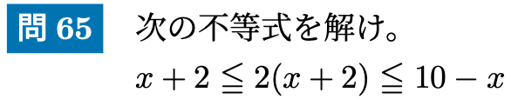
高校数学 I
数と式「連立不等式」

Slide 2
今回の学習目標
連立不等式：
２つ以上の不等式を満たす$x$の範囲を求める。
→ 数直線を使って重なる範囲が答となる。

Slide 3

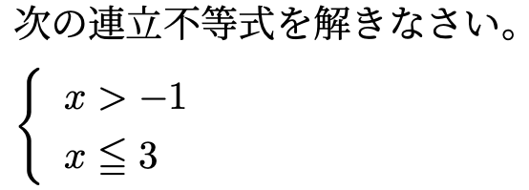




Slide 4
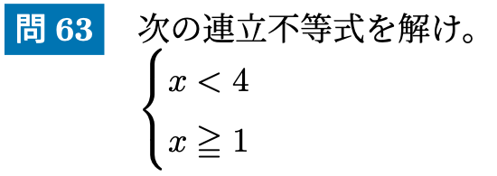

ビデオを止めて問題を解こう

Slide 5

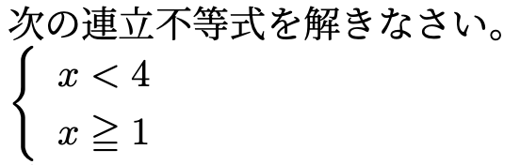


Slide 6


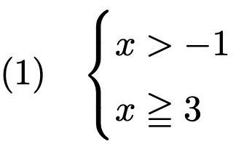
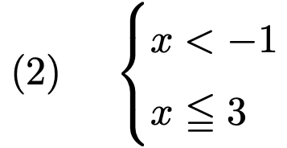
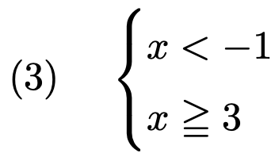

Slide 7


Slide 8


Slide 9


Slide 10

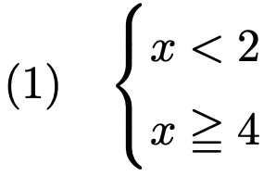
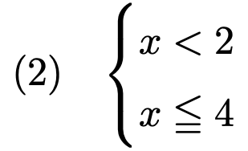
ビデオを止めて問題を解こう

Slide 11


Slide 12


Slide 13
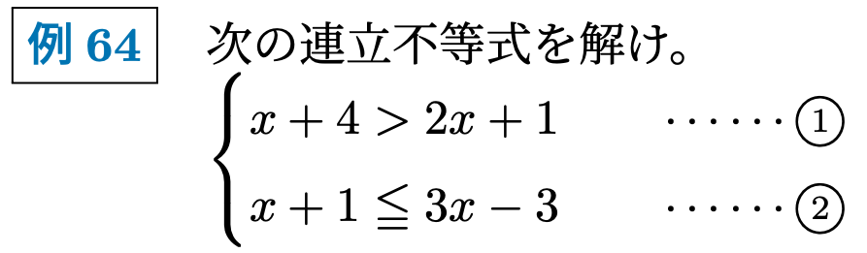






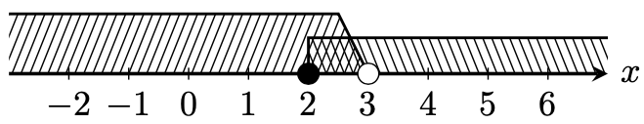


Slide 14
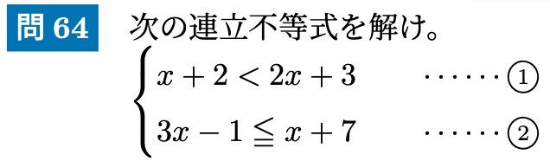
ビデオを止めて問題を解こう

Slide 15
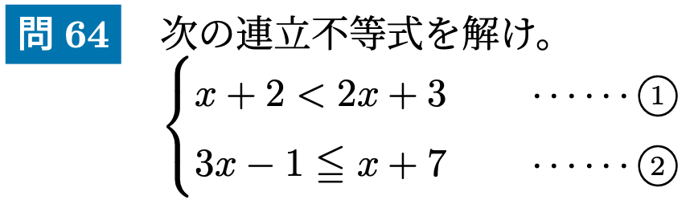






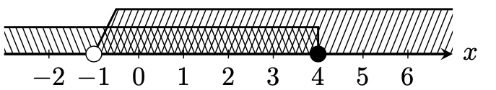


Slide 16
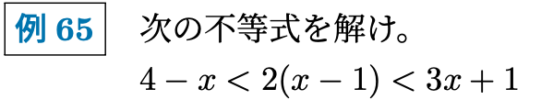







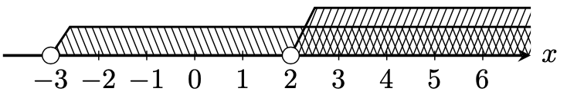


Slide 17
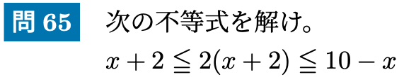
ビデオを止めて問題を解こう

Slide 18
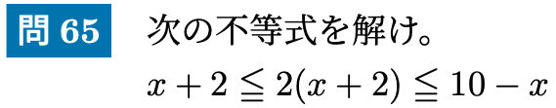







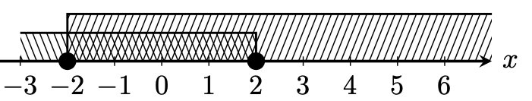


Slide 19
今回の学習目標
連立不等式：
２つ以上の不等式を満たす$x$の範囲を求める。
→ 数直線を使って重なる範囲が答となる。

Slide 20
高校数学 I
数と式「連立不等式」

